Slide 1
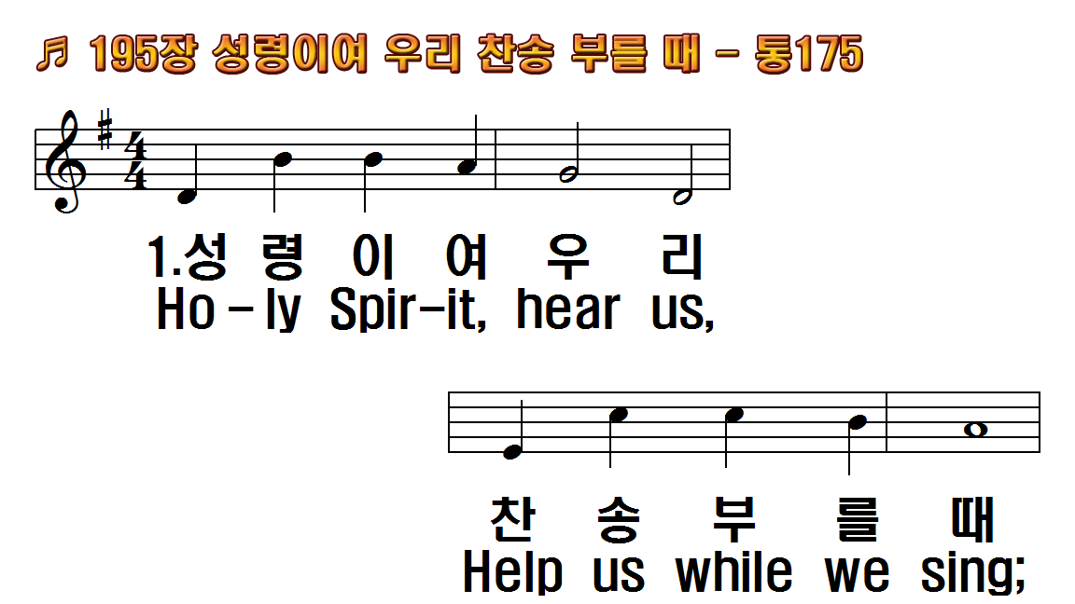
1.성령이여 우리 찬송
2.성령이여 우리 기도
3.성령이여 우리 성경
4.성령이여 우리 전도
5.성령이여 우리 겸손
1.Holy Spirit, hear us,
2.Holy Spirit, prompt us
3.Holy Spirit, shine
4.Holy Spirit, brighten
5.Holy Spirit, give us

Slide 2
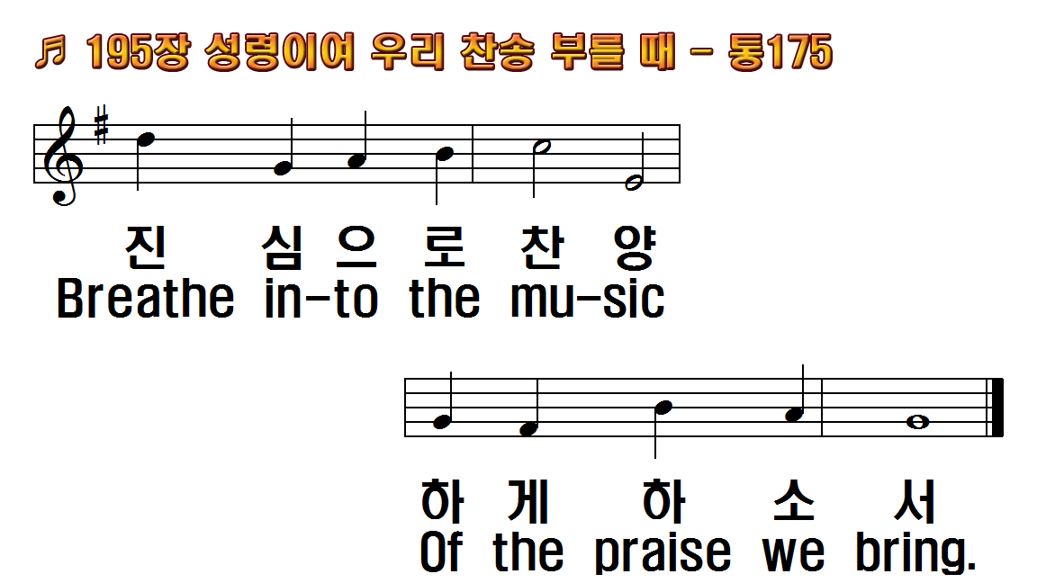
1.성령이여 우리 찬송
2.성령이여 우리 기도
3.성령이여 우리 성경
4.성령이여 우리 전도
5.성령이여 우리 겸손
1.Holy Spirit, hear us,
2.Holy Spirit, prompt us
3.Holy Spirit, shine
4.Holy Spirit, brighten
5.Holy Spirit, give us

Slide 3
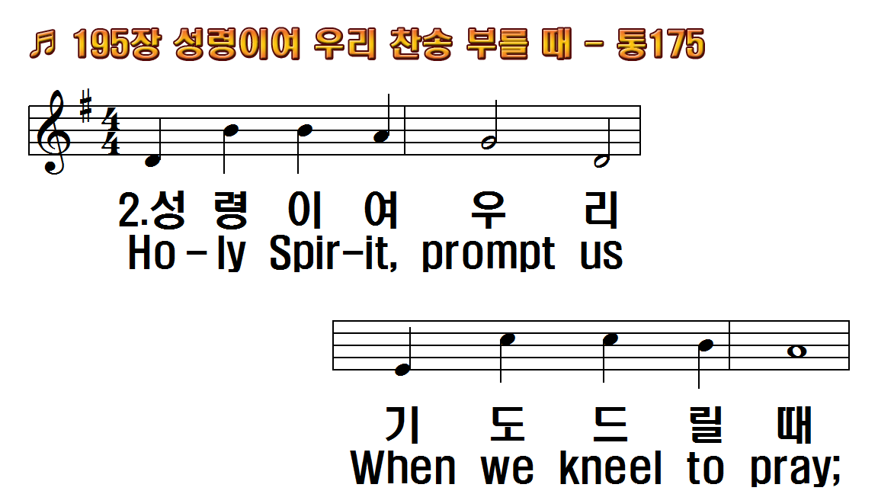
1.성령이여 우리 찬송
2.성령이여 우리 기도
3.성령이여 우리 성경
4.성령이여 우리 전도
5.성령이여 우리 겸손
1.Holy Spirit, hear us,
2.Holy Spirit, prompt us
3.Holy Spirit, shine
4.Holy Spirit, brighten
5.Holy Spirit, give us

Slide 4
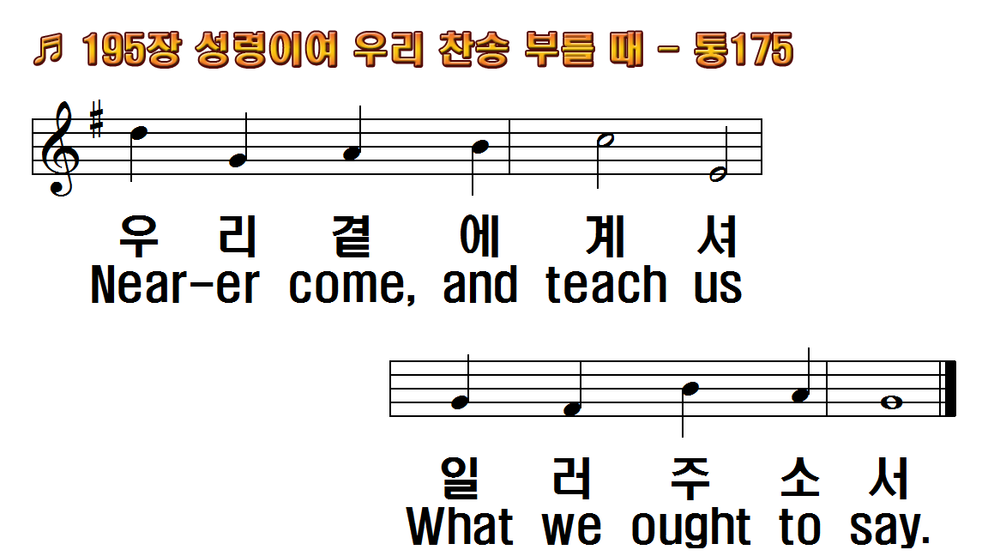
1.성령이여 우리 찬송
2.성령이여 우리 기도
3.성령이여 우리 성경
4.성령이여 우리 전도
5.성령이여 우리 겸손
1.Holy Spirit, hear us,
2.Holy Spirit, prompt us
3.Holy Spirit, shine
4.Holy Spirit, brighten
5.Holy Spirit, give us

Slide 5
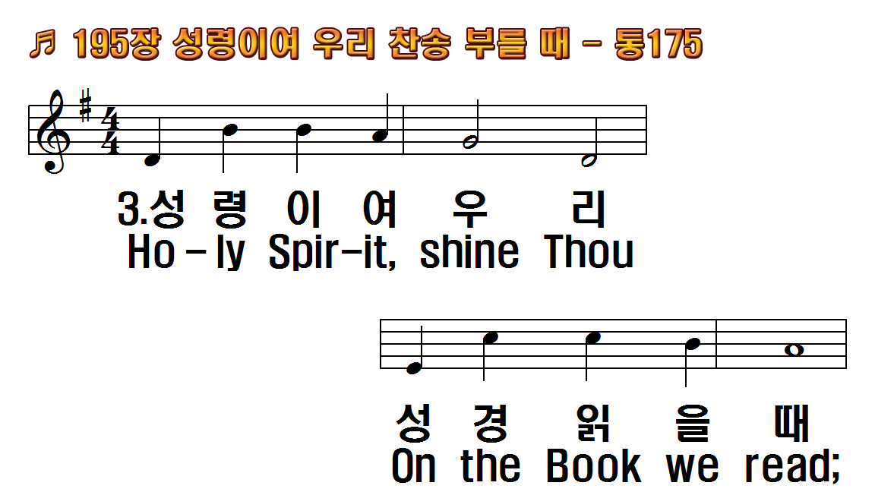
1.성령이여 우리 찬송
2.성령이여 우리 기도
3.성령이여 우리 성경
4.성령이여 우리 전도
5.성령이여 우리 겸손
1.Holy Spirit, hear us,
2.Holy Spirit, prompt us
3.Holy Spirit, shine
4.Holy Spirit, brighten
5.Holy Spirit, give us

Slide 6
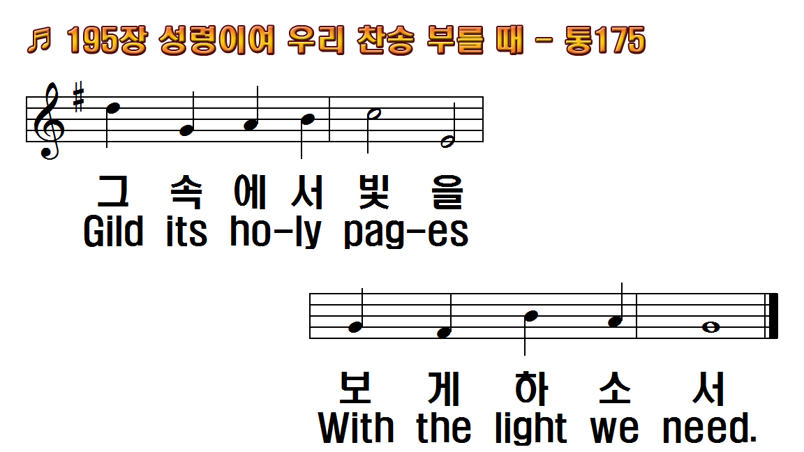
1.성령이여 우리 찬송
2.성령이여 우리 기도
3.성령이여 우리 성경
4.성령이여 우리 전도
5.성령이여 우리 겸손
1.Holy Spirit, hear us,
2.Holy Spirit, prompt us
3.Holy Spirit, shine
4.Holy Spirit, brighten
5.Holy Spirit, give us

Slide 7
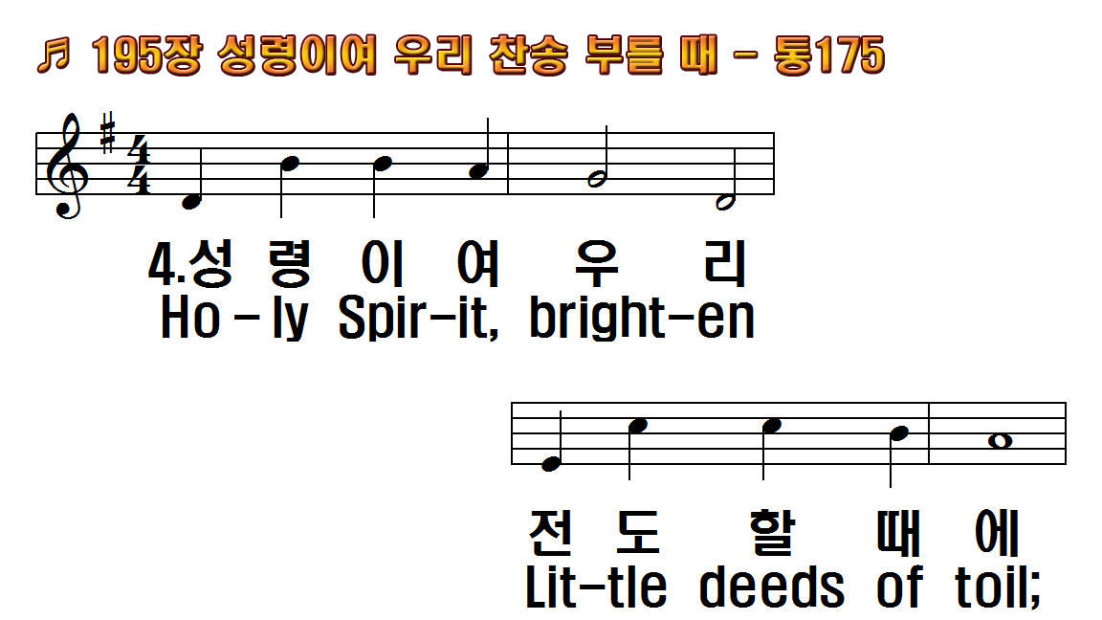
1.성령이여 우리 찬송
2.성령이여 우리 기도
3.성령이여 우리 성경
4.성령이여 우리 전도
5.성령이여 우리 겸손
1.Holy Spirit, hear us,
2.Holy Spirit, prompt us
3.Holy Spirit, shine
4.Holy Spirit, brighten
5.Holy Spirit, give us

Slide 8
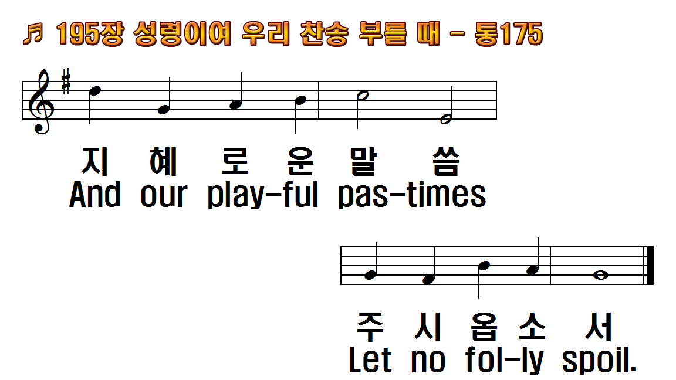
1.성령이여 우리 찬송
2.성령이여 우리 기도
3.성령이여 우리 성경
4.성령이여 우리 전도
5.성령이여 우리 겸손
1.Holy Spirit, hear us,
2.Holy Spirit, prompt us
3.Holy Spirit, shine
4.Holy Spirit, brighten
5.Holy Spirit, give us

Slide 9
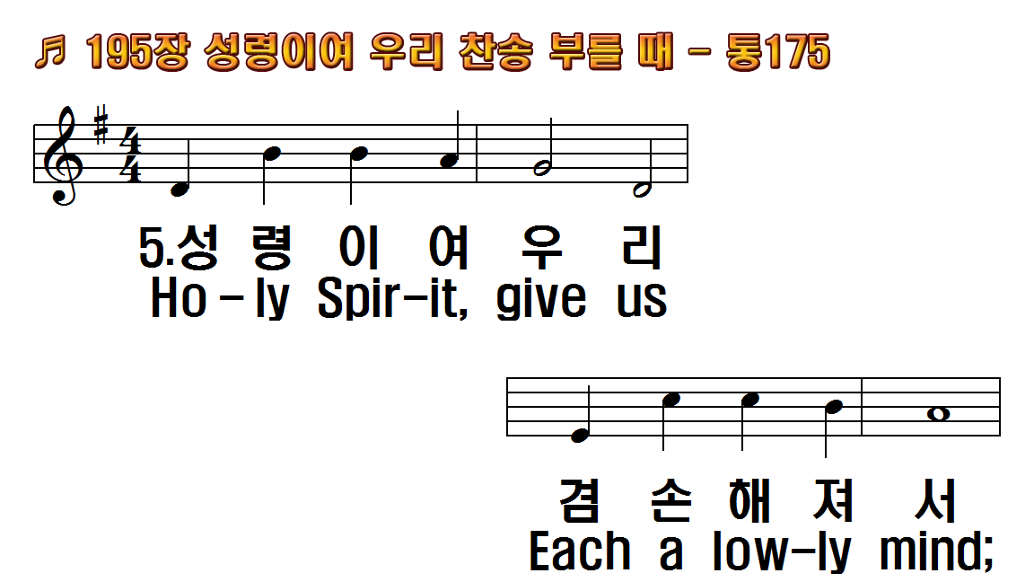
1.성령이여 우리 찬송
2.성령이여 우리 기도
3.성령이여 우리 성경
4.성령이여 우리 전도
5.성령이여 우리 겸손
1.Holy Spirit, hear us,
2.Holy Spirit, prompt us
3.Holy Spirit, shine
4.Holy Spirit, brighten
5.Holy Spirit, give us

Slide 10
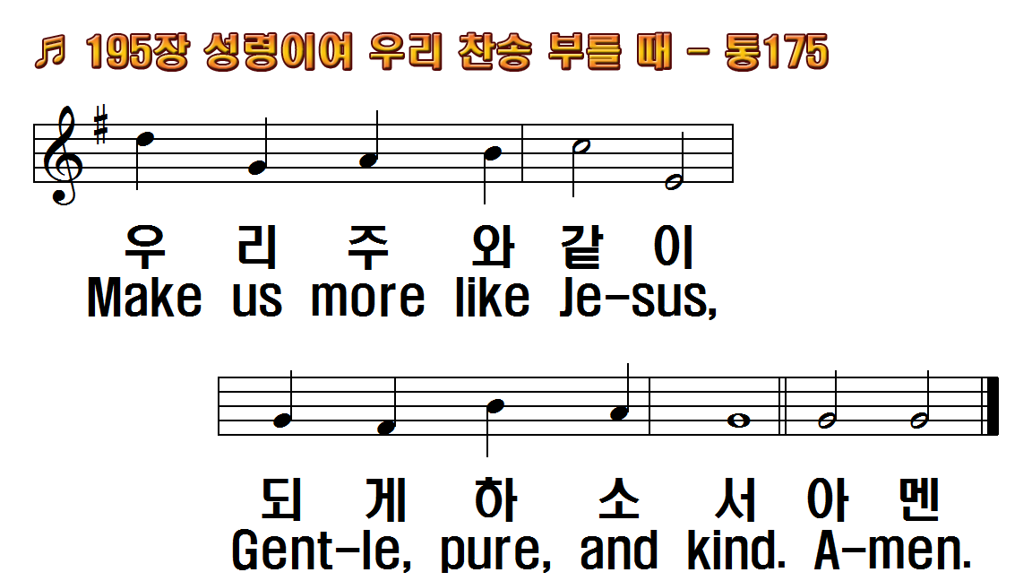
1.성령이여 우리 찬송
2.성령이여 우리 기도
3.성령이여 우리 성경
4.성령이여 우리 전도
5.성령이여 우리 겸손
1.Holy Spirit, hear us,
2.Holy Spirit, prompt us
3.Holy Spirit, shine
4.Holy Spirit, brighten
5.Holy Spirit, give us

Slide 11
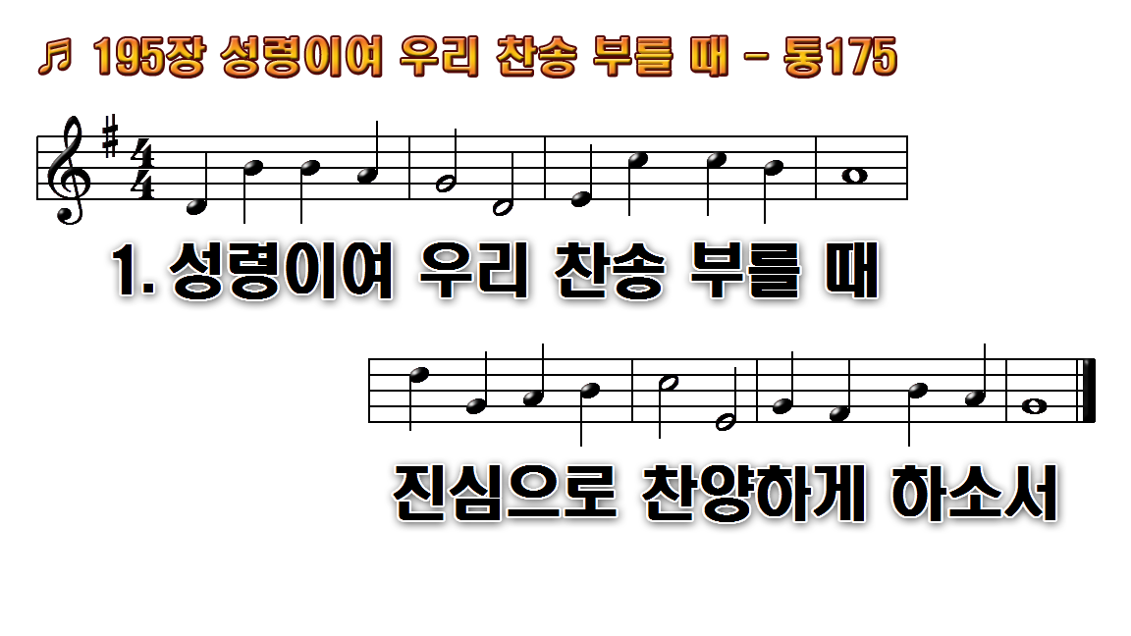
1.성령이여 우리 찬송
2.성령이여 우리 기도
3.성령이여 우리 성경
4.성령이여 우리 전도할
5.성령이여 우리 겸손

Slide 12
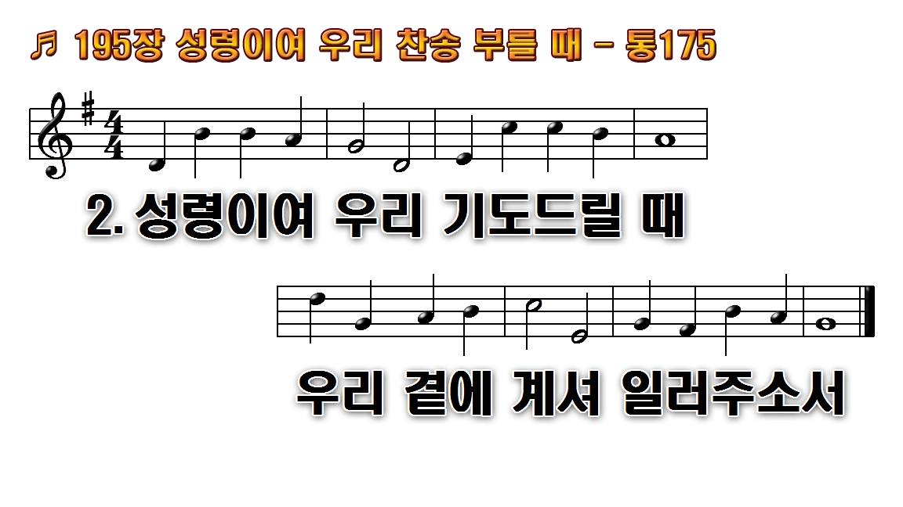
1.성령이여 우리 찬송
2.성령이여 우리 기도
3.성령이여 우리 성경
4.성령이여 우리 전도할
5.성령이여 우리 겸손

Slide 13
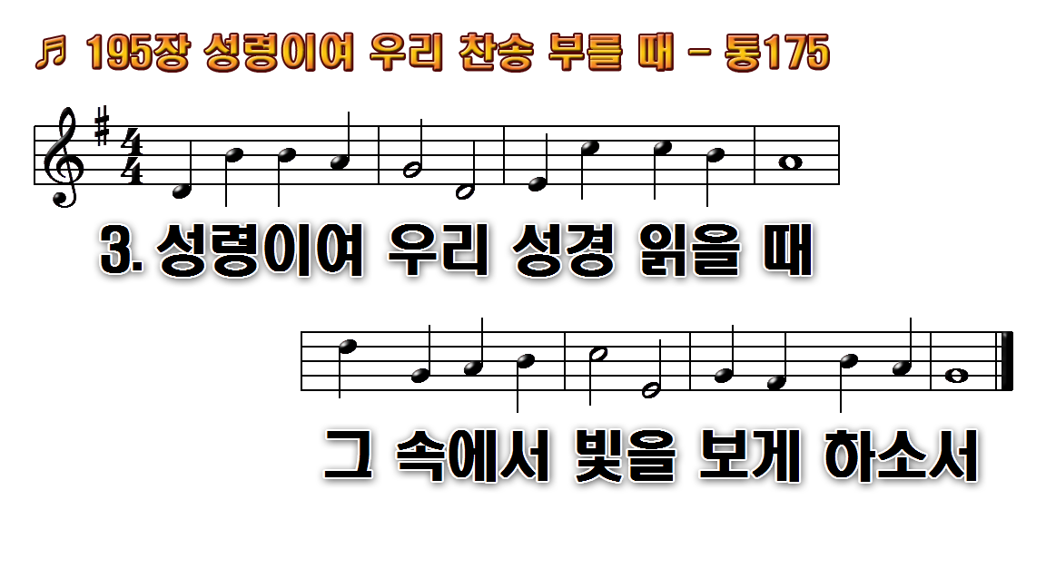
1.성령이여 우리 찬송
2.성령이여 우리 기도
3.성령이여 우리 성경
4.성령이여 우리 전도할
5.성령이여 우리 겸손

Slide 14
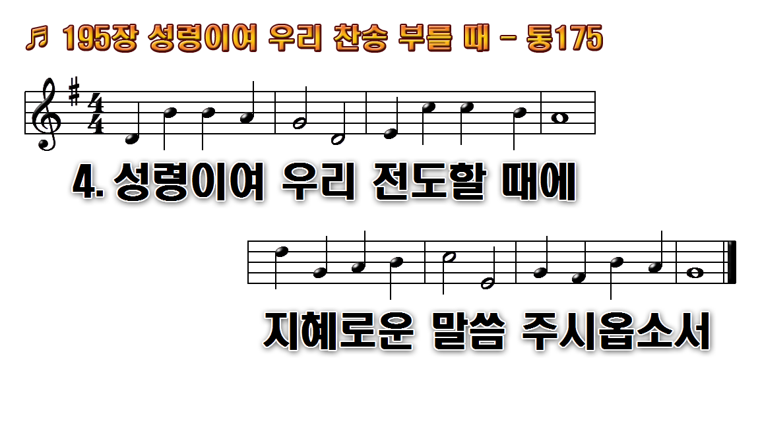
1.성령이여 우리 찬송
2.성령이여 우리 기도
3.성령이여 우리 성경
4.성령이여 우리 전도할
5.성령이여 우리 겸손

Slide 15
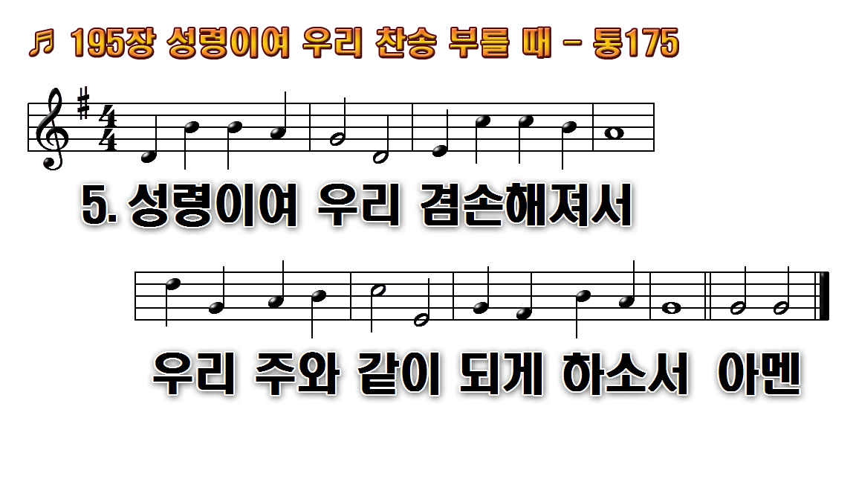
1.성령이여 우리 찬송
2.성령이여 우리 기도
3.성령이여 우리 성경
4.성령이여 우리 전도할
5.성령이여 우리 겸손

